Slide 1
Нестандартные спортивные оборудования как инструментарий эффективного и качественного проведения урока физической культуры
(из опыта работы учителя физической культуры Кривошапкина В. Н.)
2014 год

Slide 2
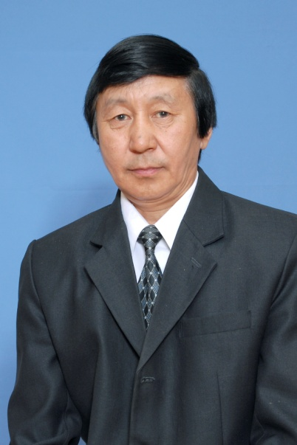
Кривошапкин Владислав Николаевич –
учитель физической культуры
Дата, место рождения: 19.07.1956г. с.Мырыла Чурапчинского улуса
Образование: среднее специальное; физкультурное отделения ЯПУ-1, окончил в 1980 г.
Специальность: учитель физической культуры
Педагогический стаж работы: 33 года
Звания: «Заслуженный учитель РС(Я)», «Отличник народного образования РСФСР»; «Учитель учителей РС(Я)»; «Отличник ФК и спорта РС(Я)»
Место работы, должность: МБОУ Чурапчинская средняя общеобразовательная школа им. С.А.Новгородова, учитель физической культуры
УПД: Высшая категория

Slide 3
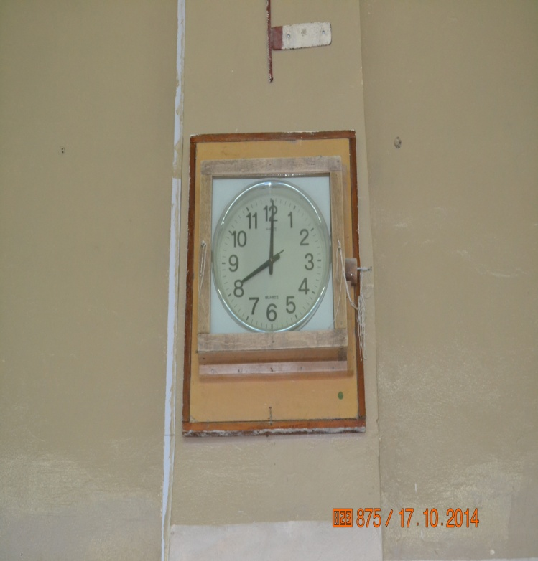
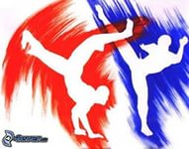
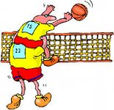
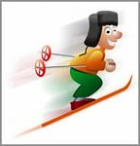

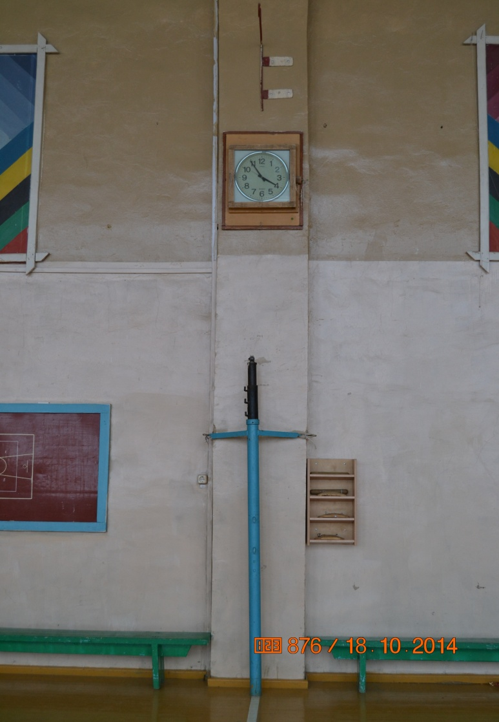

Часы с секундомером защищенный от удара.
Используется для выполнения упражнений на время.

Slide 4


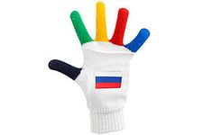
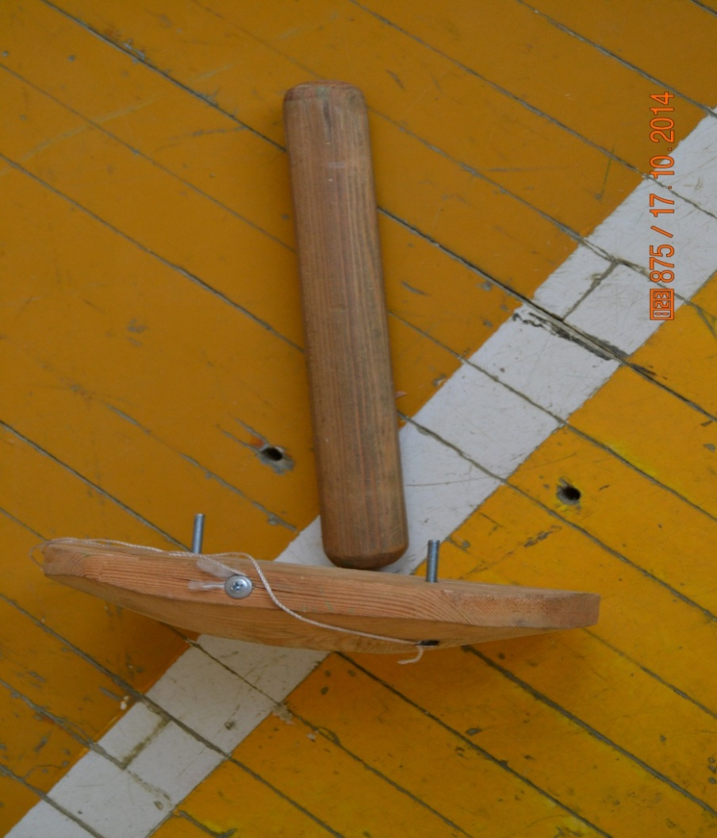
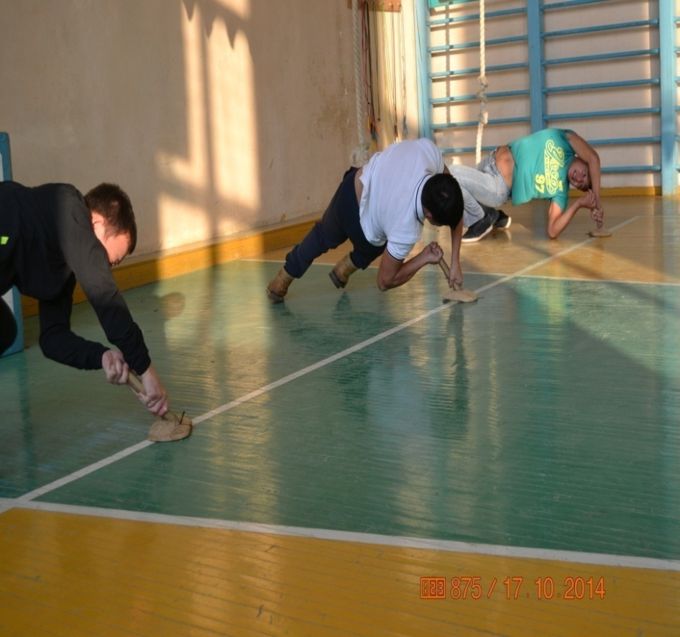
Снаряд для вертушки.
(тутум эргиир) устонавливается в любое место спортзала за короткое время (3 шт)

Slide 5
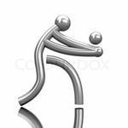
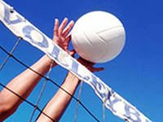
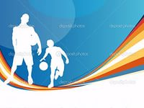
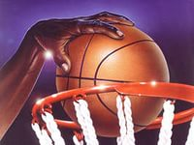
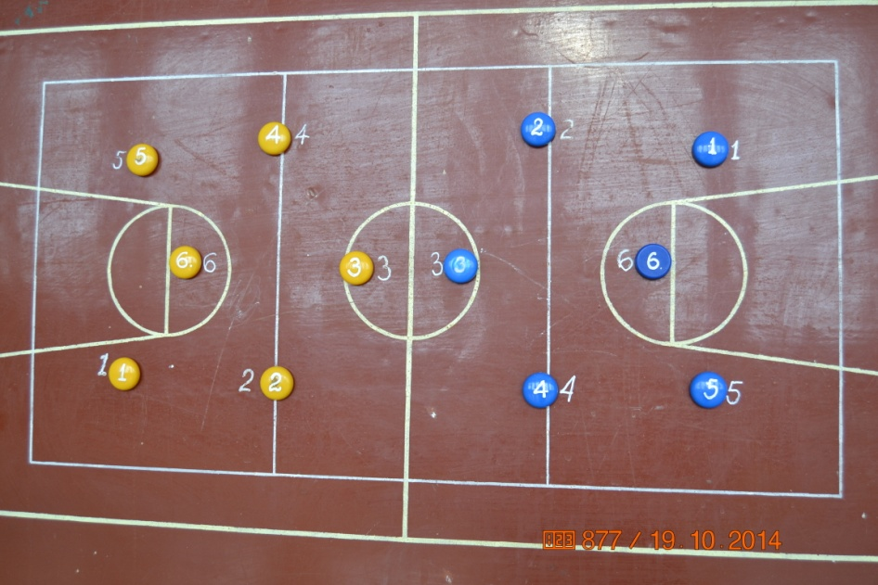
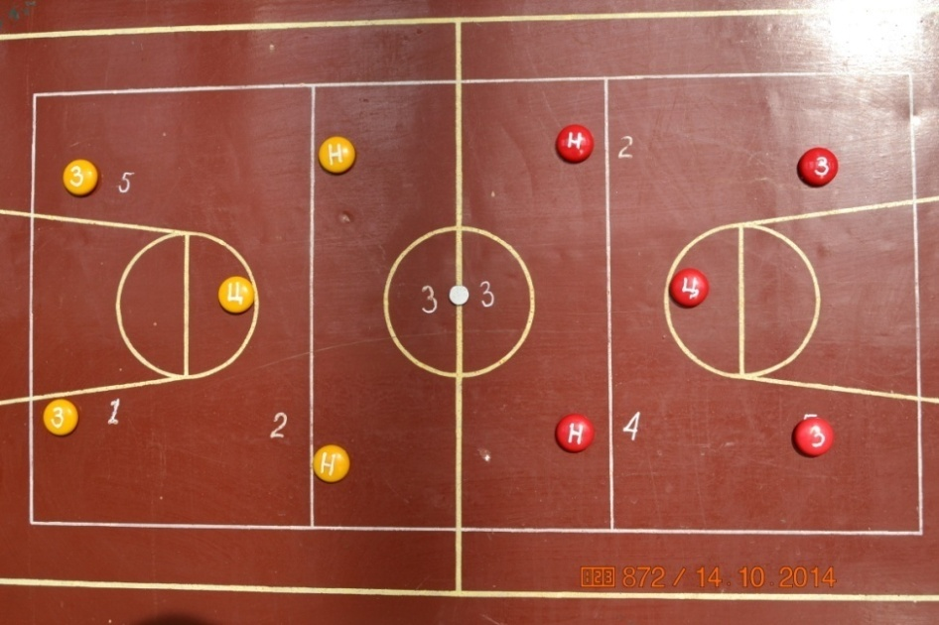
Демонстрационная доска.
Для волейбола и баскетбола.

Slide 6

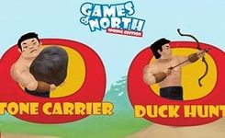

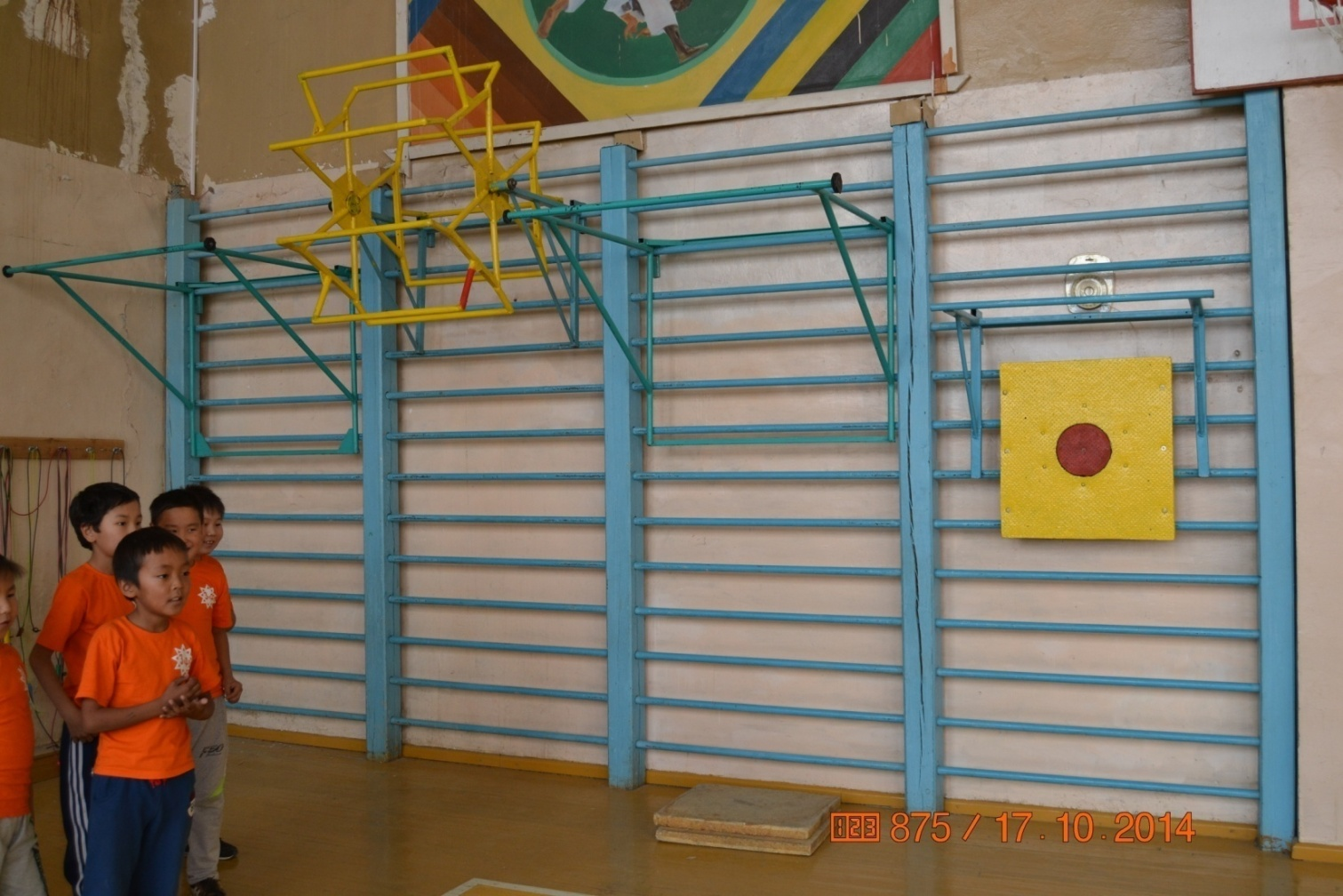
Шведская стенка из труб. с 4-мя снарядами

Slide 7




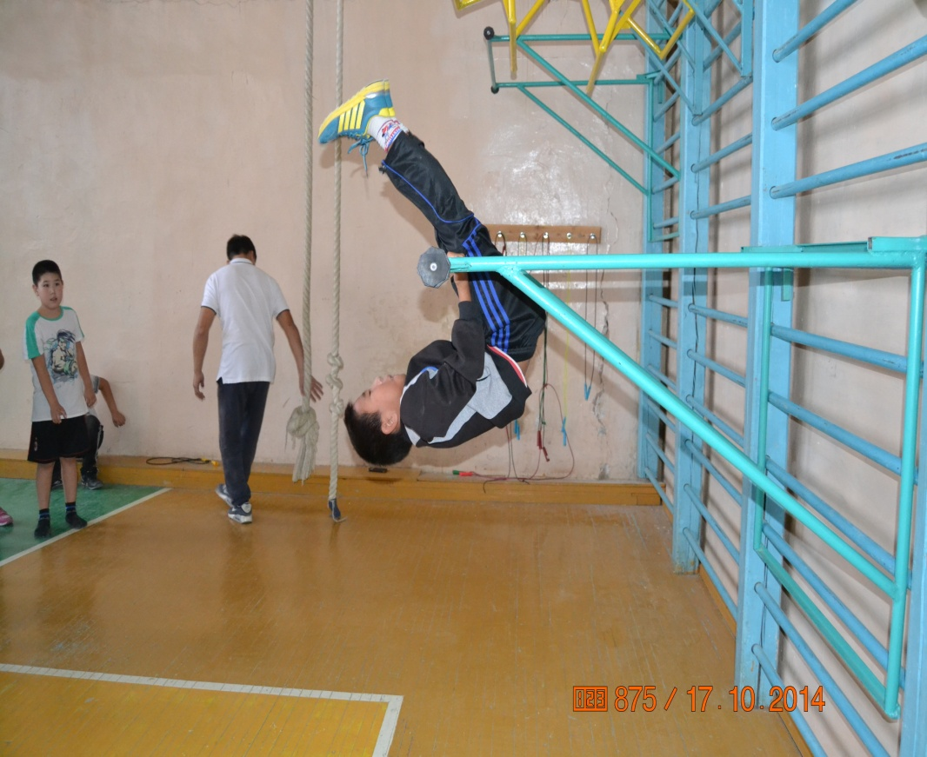
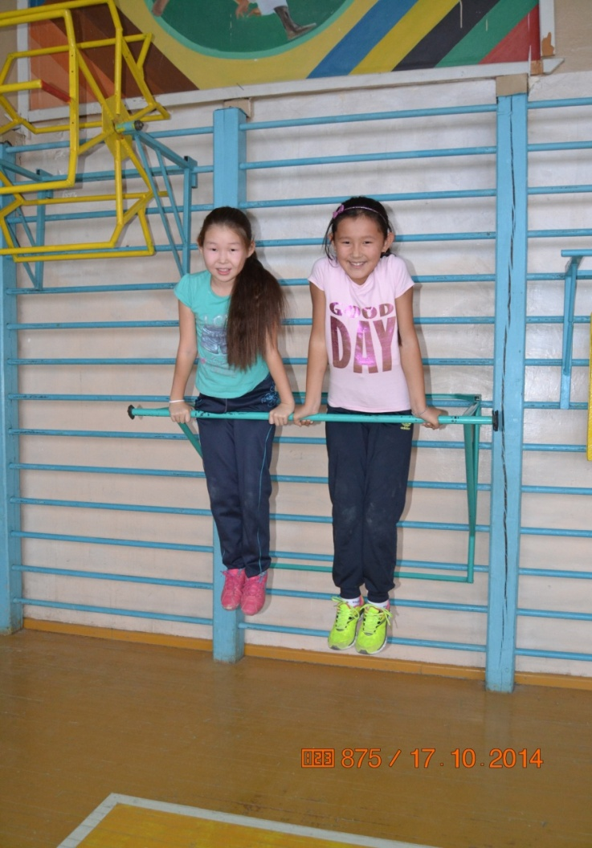
Перекладина съемная большая.
Для выполнения подъема переворота. Сделано из труб и угольника.

Slide 8





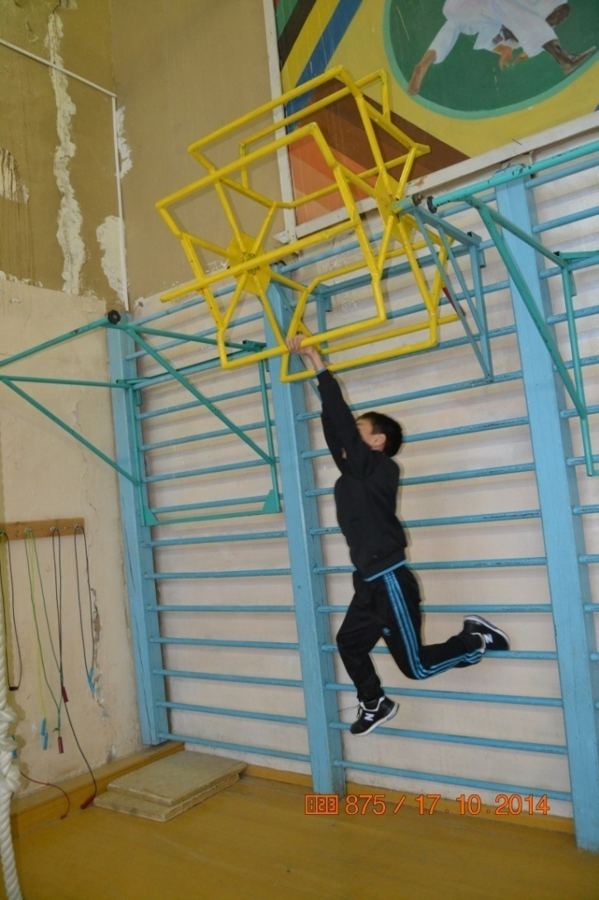
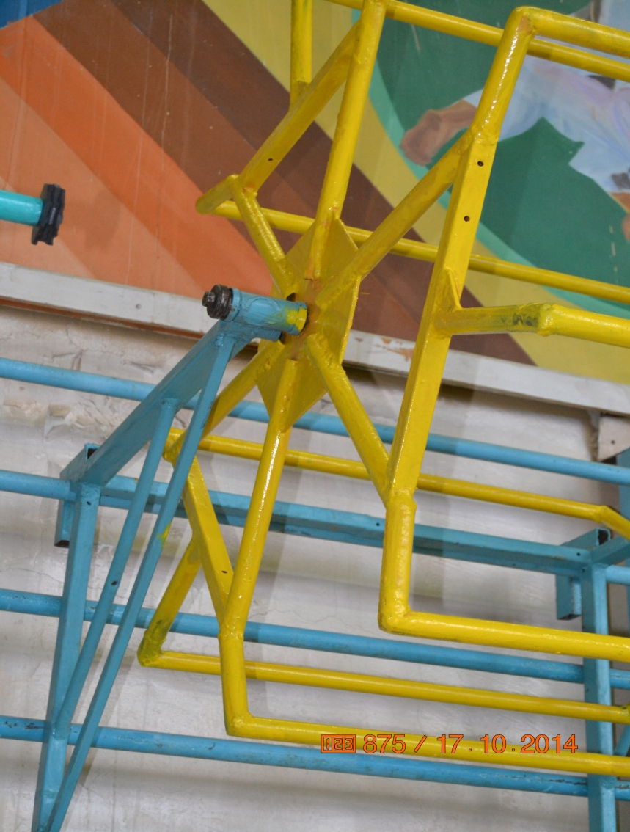
Вертящая колесо перекладина.
Сделано из труб. Высота меняется.

Slide 9
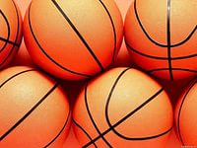

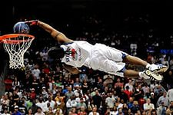
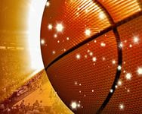
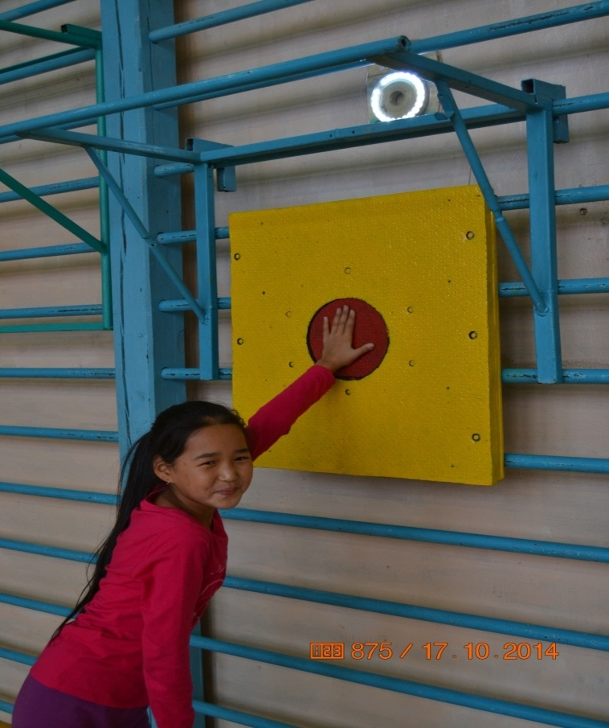
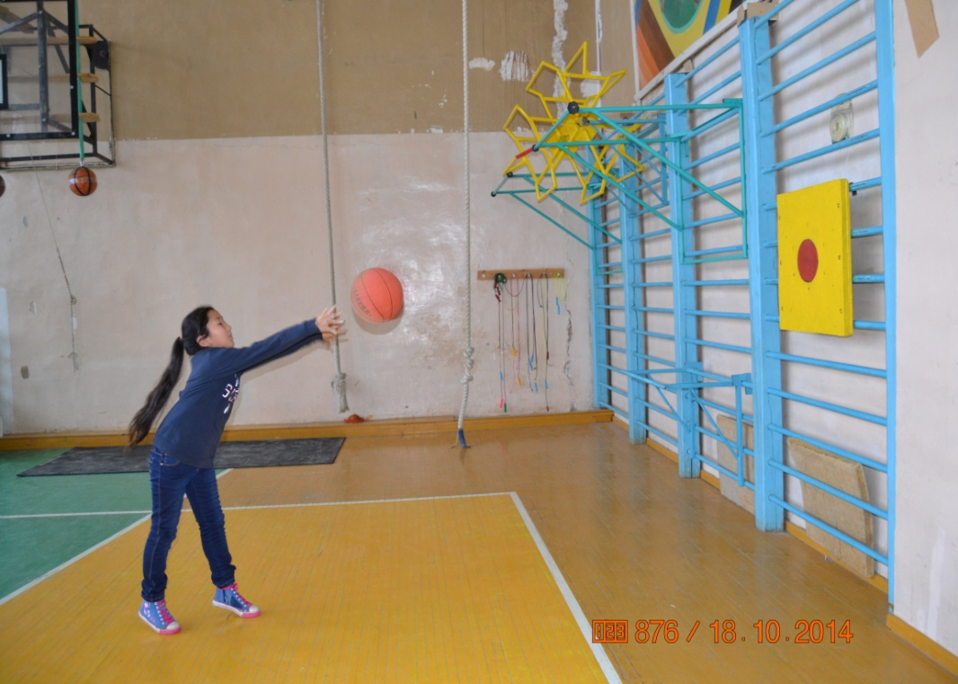
Мишень для баскетбольного мяча с световым индикатором

Slide 10
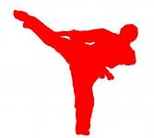
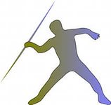
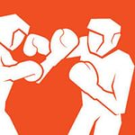
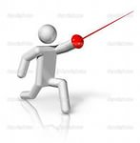
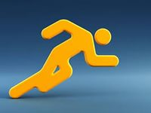
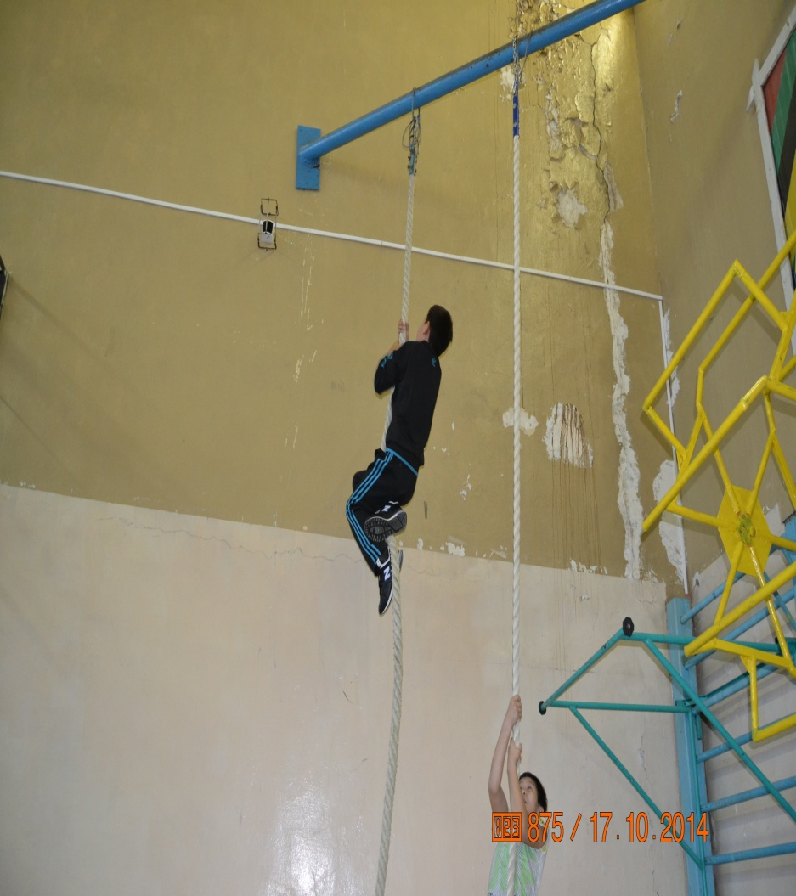
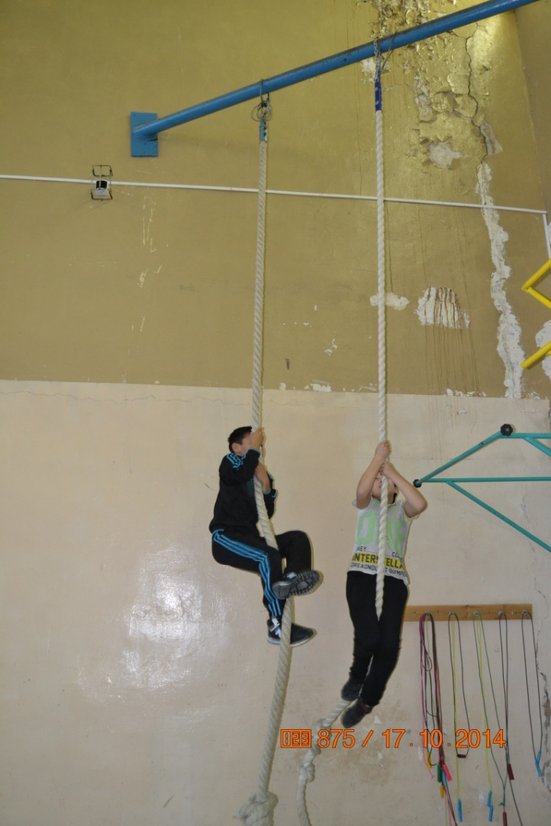
Канаты висячие.
Передвижные

Slide 11





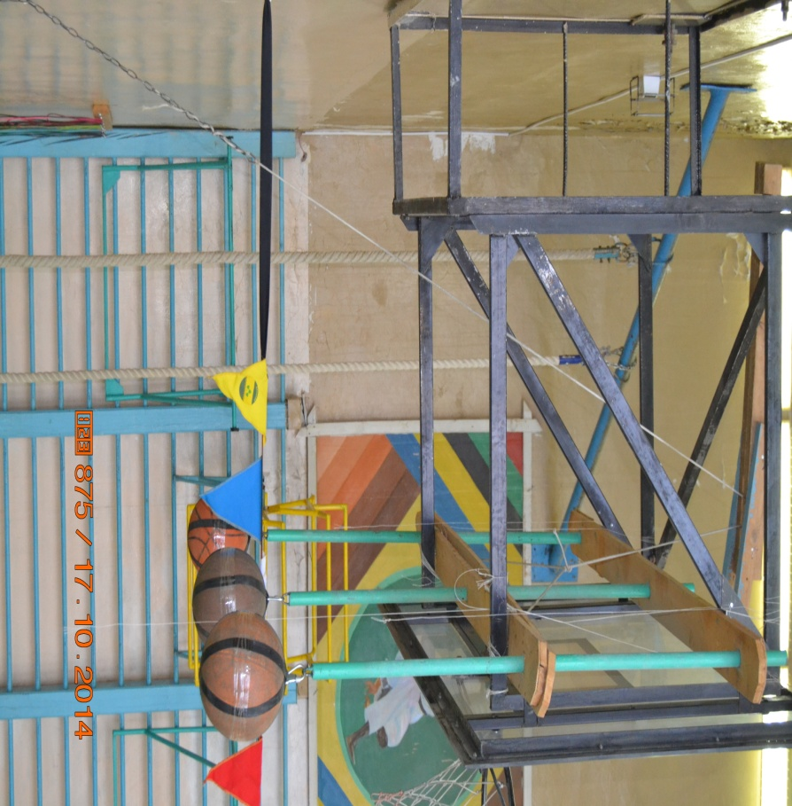
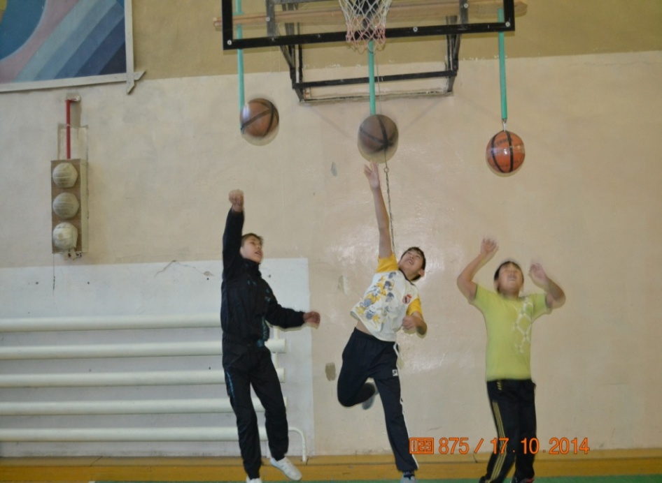
Мячи висячие.
Для касания или удара в прыжке. Высота регулируется.

Slide 12
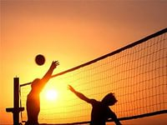
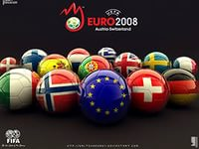
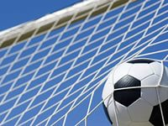
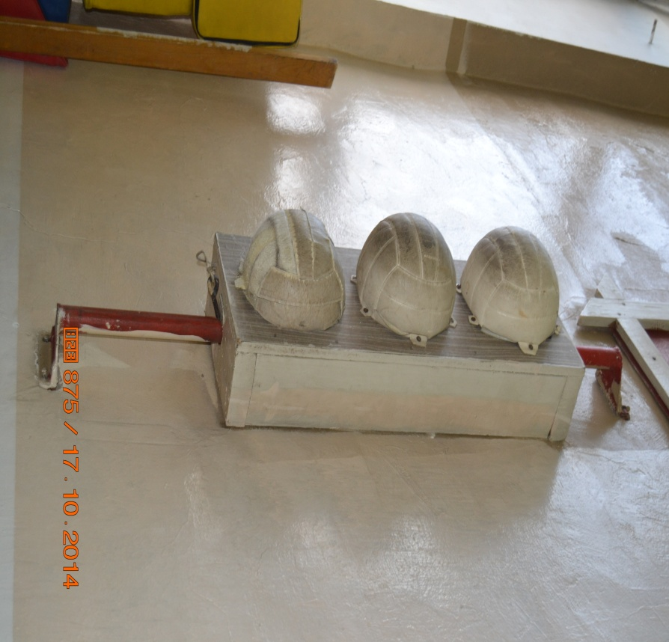
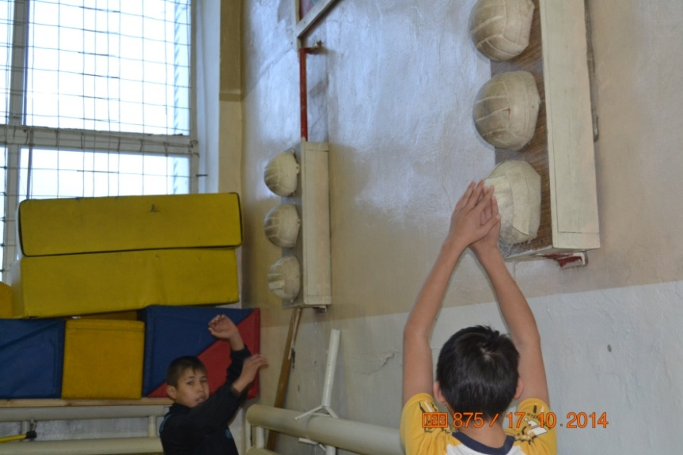
Настенные мячи.
Для блока и нападающего удара по волейболу. Высота регулируется.

Slide 13


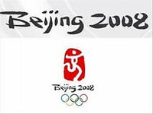

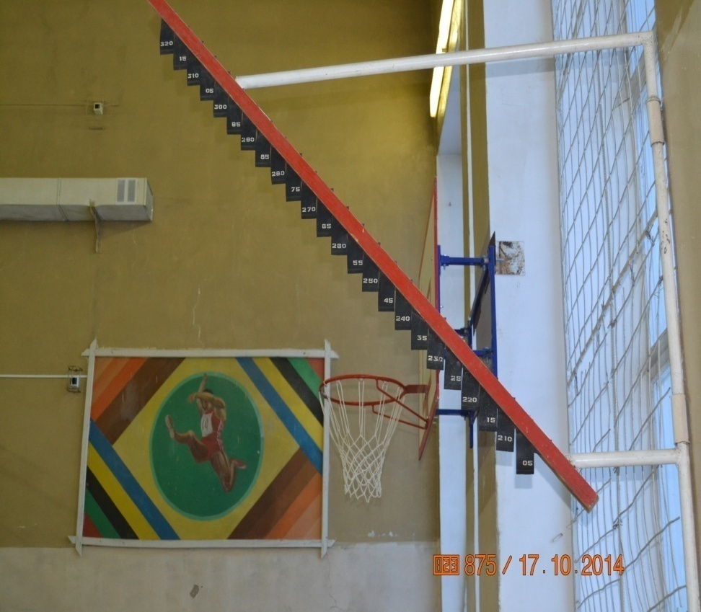
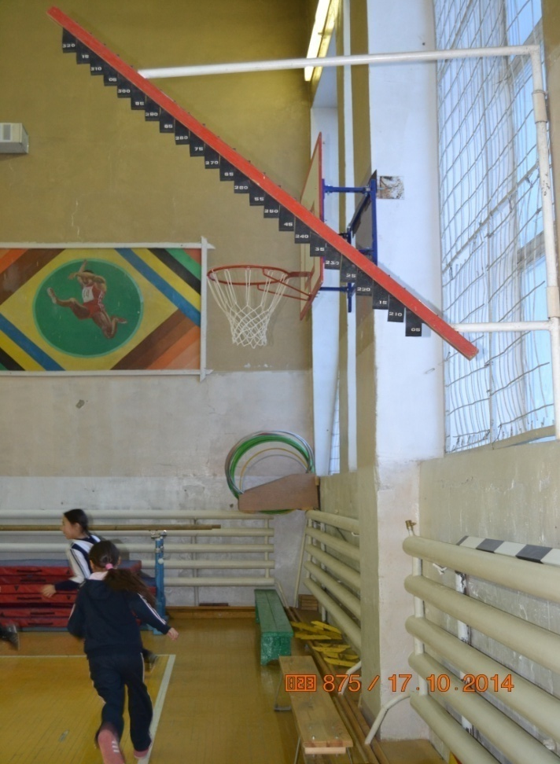
Измерительный снаряд прыгучести.
Убирающийся на стене.

Slide 14




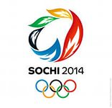
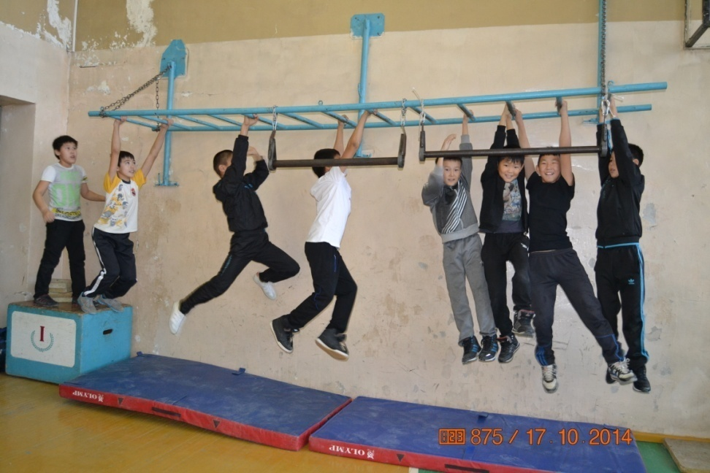
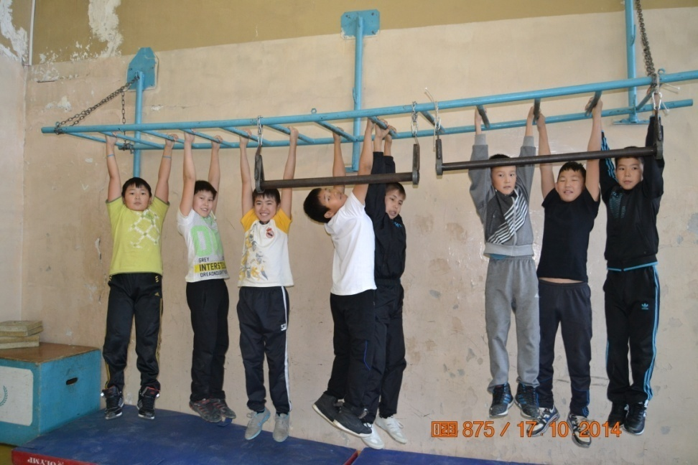
Лесенка для рук.
Высота и наклон меняется.

Slide 15




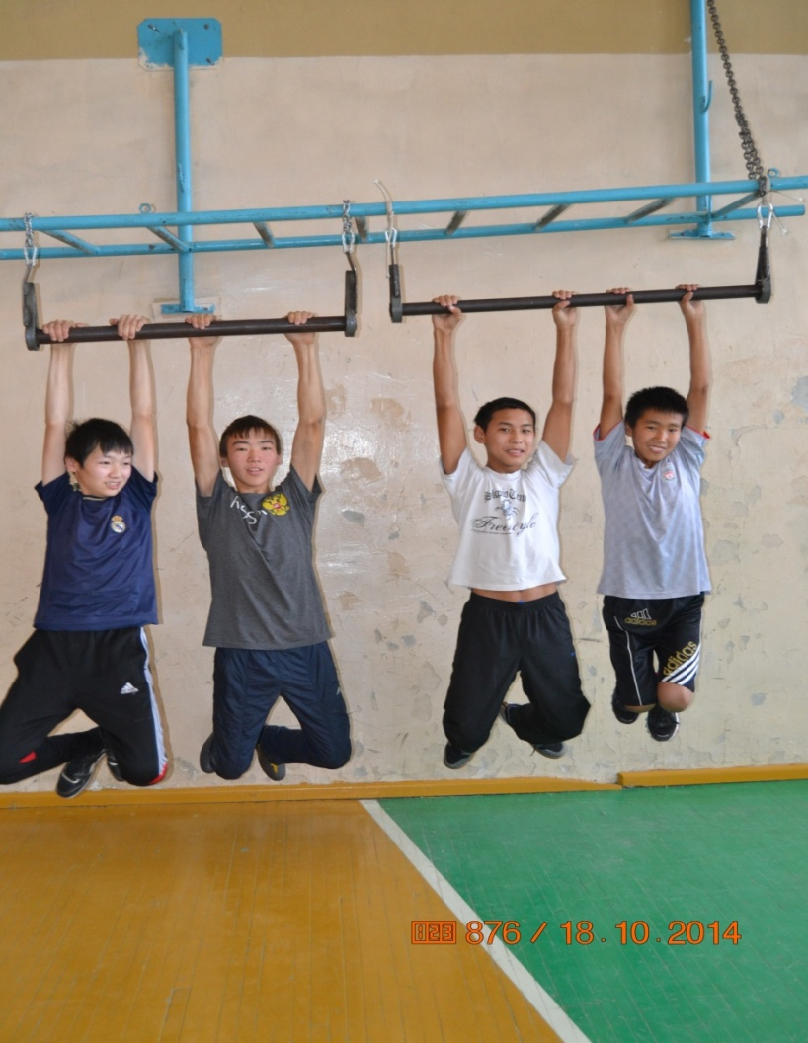
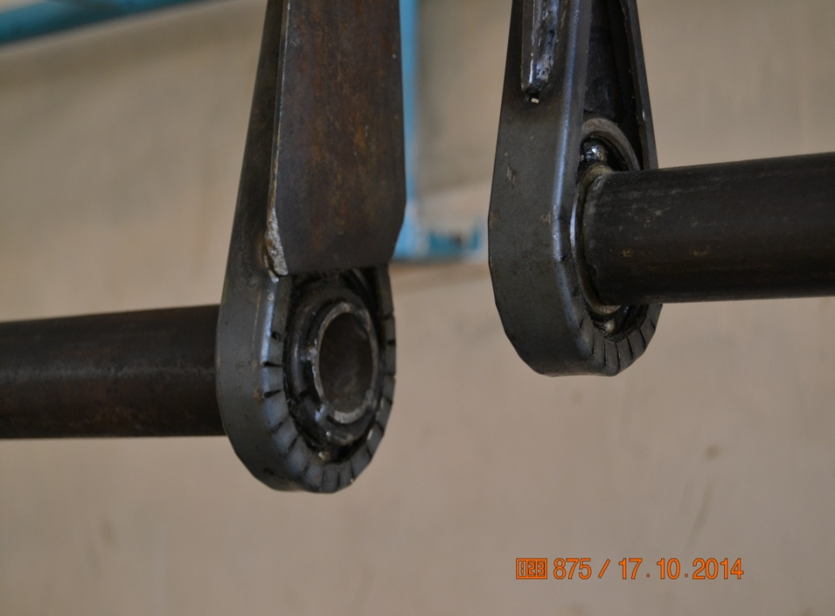
Перекладина для качания силы пальцев рук.
Вертящие и съемные.

Slide 16
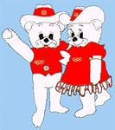


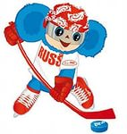



Лесенка вертящая на шарнирах.
Для координации и равновесии. Съемная.

Slide 17






Настенный передвижной стеллаж для мячей.
Сделанный из труб.

Slide 18






Снаряд измеритель гибкости.
Фиксирующий прямых ног. Передвижной.

Slide 19







Низкие барьеры.
Для национального прыжка

Slide 20




Барьеры средние.
Сделанные из пластиковых труб.

Slide 21




Стойки высокие.
Из пластиковых и железных труб

Slide 22







Падающие мишени.
Передвижные.

Slide 23







Бумажные мячи.
Сделанные из газет и скотча.

Slide 25






Гимнастические палки.
Сделанные из пластиковых труб.

Slide 26







Табло передвижная.
Самодельная до 99 счета.

Slide 27




Линии из ленты.
Для игр перестрелки, пионербола или мини волейбола.

Slide 28






Поперечная сетка спортзала.
Сделано из ограничительных треугольных флажков. Для игр пионерболу или мини волейболу.

Slide 29




Использования линии стандартного спортзала.
По бегу и ведении баскетбольного мяча.

Slide 30







Разноцветные маркировки для команд.

Slide 31




Подставки для мячей и обручей

Slide 32



Инвентарь для игры «Ойбонтон уулааẖын»

Slide 33






Инвентарь для игр
«Хабылык», «Хаамыска»

Slide 34





Инвентарь для прыжковых упражнений и как лестница для высоты и как педъестал.

Slide 35






Инвентарь для измерения прыжка в длину с места

